Slide 1
Introdução à linguagem Python

Slide 2

Python
Alto nível
Dinâmica
Fortemente tipada
Orientada a objetos
Indentação define blocos

Slide 3
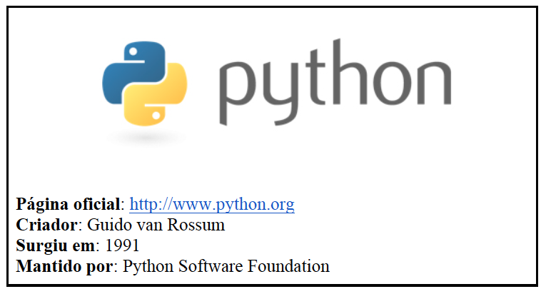

Slide 4
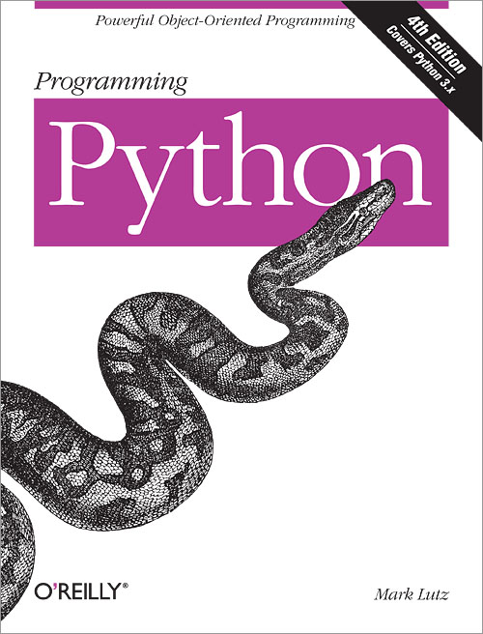
Python
Alternativa à linguagem C
Grupo de comédia: Monty Python’s Flying Circus
Originalmente chamava-se B
Editora O'Reilly
Programming Python
Animal píton

Slide 5
Como funciona?
Desenvolve o script
Chama o interpretador python
Python compila e exibe os resultados na tela

Slide 6
Como instalar
Windows
https://www.python.org/downloads/
Linux e MacOS
Já vem instalado

Slide 7
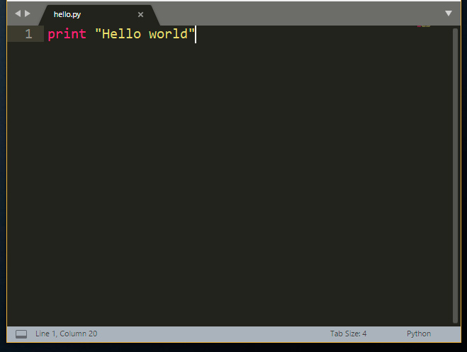
Primeiros passos

Slide 8
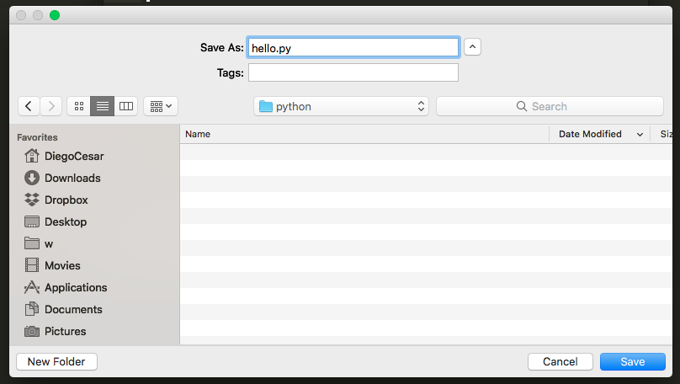
Salve o documento

Slide 9
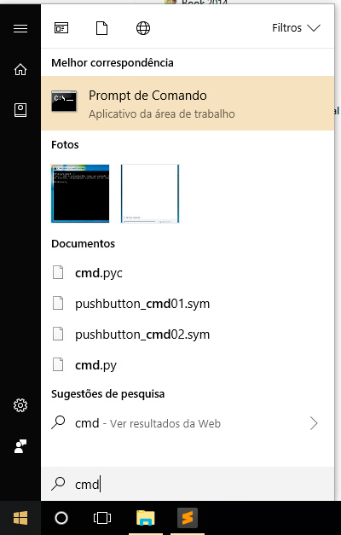
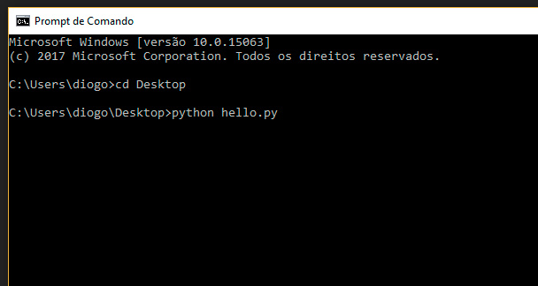
Windows

Slide 10
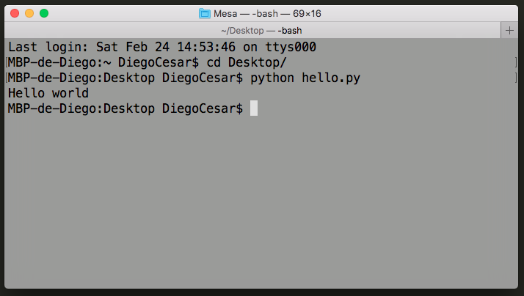
MacOS
Terminal

Slide 11
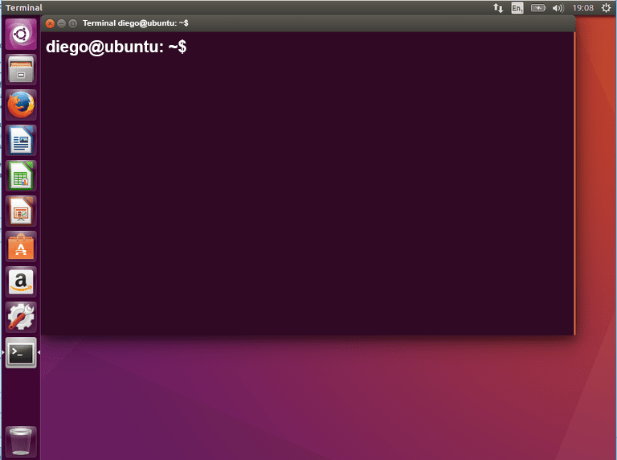
Linux (Ubuntu)

Slide 12
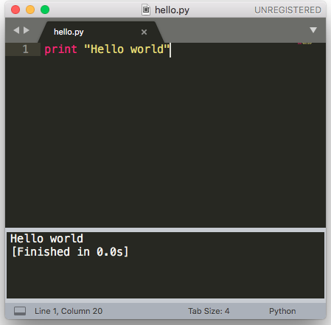
Sublime text
Windows/Linux:
Ctrl + B
MacOS:
Command + B

Slide 13
Comando print
Exibe mensagens na tela
Sintaxe:
print “Mensagem exibida”

Slide 14
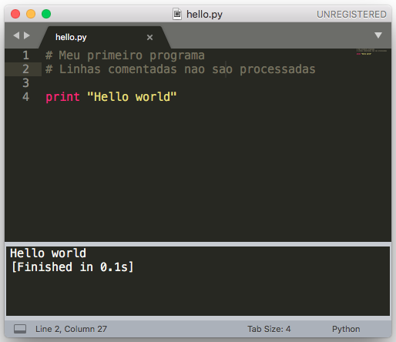
Comentários
Organização e explicação do código
Não são processados
Começa com:
# cerquilha

Slide 15
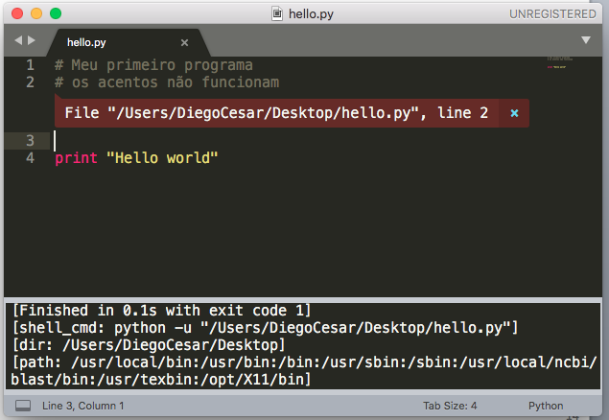
Caracteres não reconhecidos

Slide 16
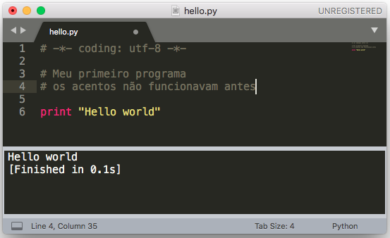
Solução
Evite acentos
Adicione a codificação utf-8:
# -*- coding: utf-8 -*-

Slide 17
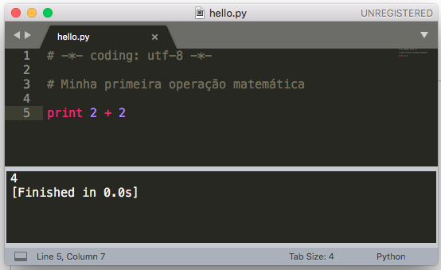
Operações matemáticas

Slide 18
Operações matemáticas
[ + ] Soma
[ - ] Subtração
[ / ] Divisão
[ * ] Multiplicação

Slide 19
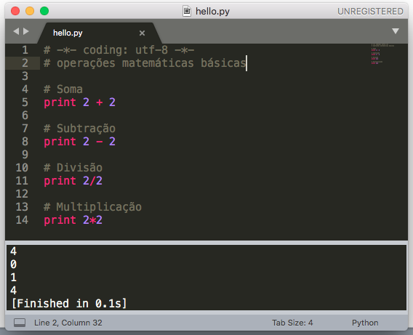

Slide 20
Outras operações
[ ** ] exponenciação
[ % ] módulo
[ sqrt ] raiz quadrada

Slide 21
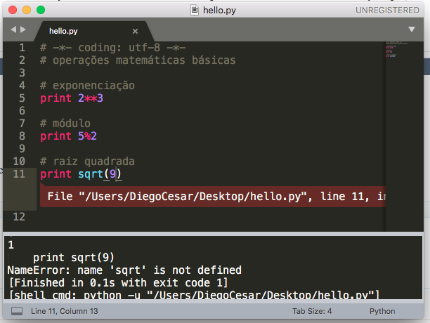

Slide 22
Módulos
Estendem as funções do python
Devem ser impotadas
from math import sqrt
A partir do módulo math importe a função de cálculo de raiz quadrada sqrt

Slide 23
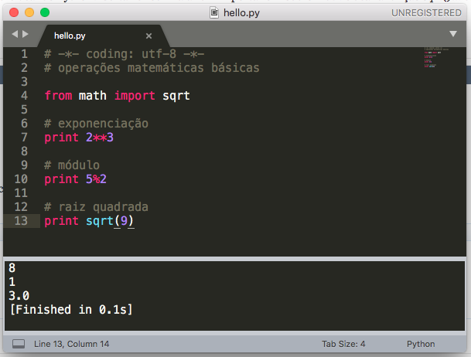

Slide 24


.com
Obrigado!
@diiegomariano
24

